Slide 1
সরকারি টেকনিক্যাল স্কুল ও কলেজ, মেহেরপুর এ সকলকে
স্বাগত

Slide 2
পাঠ পরিচিতি
শ্রেণীঃ একাদশ
বিষয়ঃ এগ্রোমেশিনারি-১
অধ্যায়ঃ ১.৫
পাঠের বিষয়বস্তুঃ
MIEB 19010
কার্বুরেটর
01730-878558

Slide 3
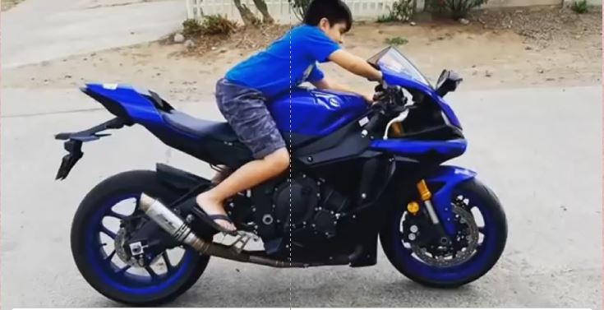
চিন্তা করে বলো তো!

Slide 4
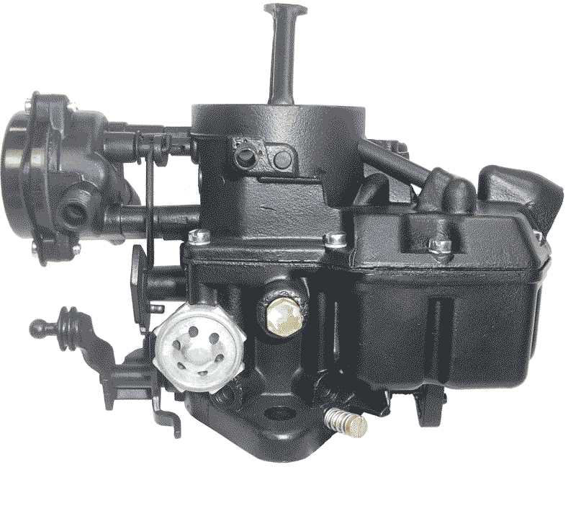
আমাদের আজকের পাঠের বিষয়
কার্বুরেটর

Slide 5
শিখনফল
এই পাঠ শেষে শিক্ষাথীরা -------------
কার্বুরেটর কী তা বলতে পারবে
কার্বুরেটরের টাইপ উল্লেখ করতে পারবে
কার্বুরেটরের কাজ উল্লেখ করতে পারবে
কার্বুরেটরের বিভিন্ন সার্কিট সম্পর্কে বর্ণনা করতে পারবে

Slide 6
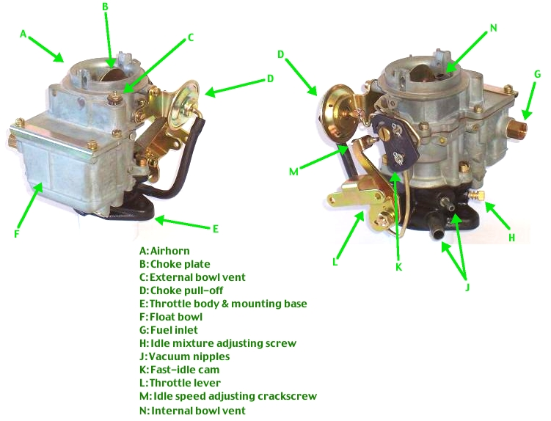
কার্বুরেটরের বিভিন্ন অংশ
এয়ার হর্ণ
চোক প্লেট
এক্সটার্নাল বাউল ভেন
চোক পুল-অফ
চোক পুল অফ
থ্রোটল বডি এন্ড মাউন্টিং বেজ
ফ্লোট বাউল
ফুয়েল ইনলেট
আইডল মিক্সার অ্যাডজাস্টমেন্ট স্ক্রু
ভ্যাকুয়াম নিপল
ফাস্ট আইডল ক্যাম
থ্রোটল লিভার
আইডল স্পিড অ্যাডজাস্টিং ক্র্যাক স্ক্রু
ইন্টাররাল বাউল ভেন

Slide 8
কার্বুরেটরের সার্কিট সমূহ
ফ্লোট সার্কিট
চোক সার্কিট
আইডল স্পীড সার্কিট
লো-স্পীড সার্কিট
হাই-স্পীড সার্কিট
অ্যাক্সিলারেটিং পাম্প সার্কিট

Slide 9
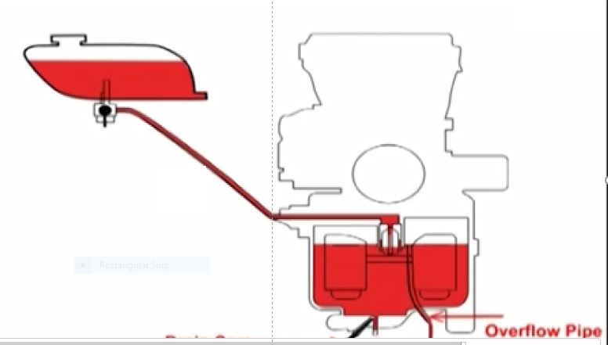
ফ্লোট সার্কিট
ফ্লোট সার্কিটঃ যে সার্কিটের মাধ্যমে কার্বুরেটরে ফুয়েলের পরিমান নিয়ন্ত্রন ও জমা রখা হয় তাহাকে ফ্লোট সার্কিট বলে।

Slide 10
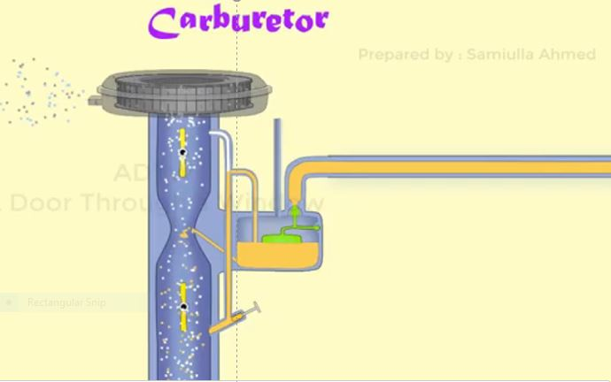
চোক সার্কিট
শীত কালে ইঞ্জিন স্টার্ট করতে রীচ মিক্সরের প্রয়োজন হয়,ইহা চোক সার্কিট দ্বারা সমপন্ন করা হয়।

Slide 11
আইডল সার্কিট
কার্বুরেটরের যে সার্কিটে শুধু ইঞ্জিন চলবে কিন্তু গাড়ী চলবে না তাকে আইডল সার্কিট বলে

Slide 12
লো-স্পীড সাকিট
গাড়ী স্থির অবস্থা থেকে যখন চলতে আরম্ভ করে তখন যে সার্কিট কাজ করে তাকে লো স্পিড সার্কিট বলে।

Slide 13
হাই স্পীড সার্কিট
এই সার্কিট ইঞ্জিনের গতিবেগ বাড়ানোর সময় কাজ করে থাকে। আইডল এন্ড লো-স্পীড সার্কিটের কাজ শেষ হলে এই সার্কিটের কাজ শুরু হয়।

Slide 14
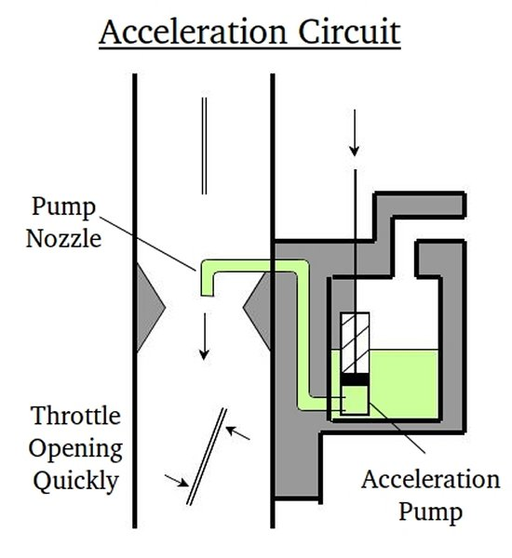
এক্সিলারেটিং পাম্প সার্কিটঃ
ইঞ্জিনের গতি হঠাৎ বৃদ্ধি করার জন্য যে পদ্ধতিতে পাম্পের মাধ্যমে তাৎক্ষনিক ফুয়েল সরবরাহ করে তাকে এক্সিলারেটিং পাম্প সার্কিট বলে।

Slide 15
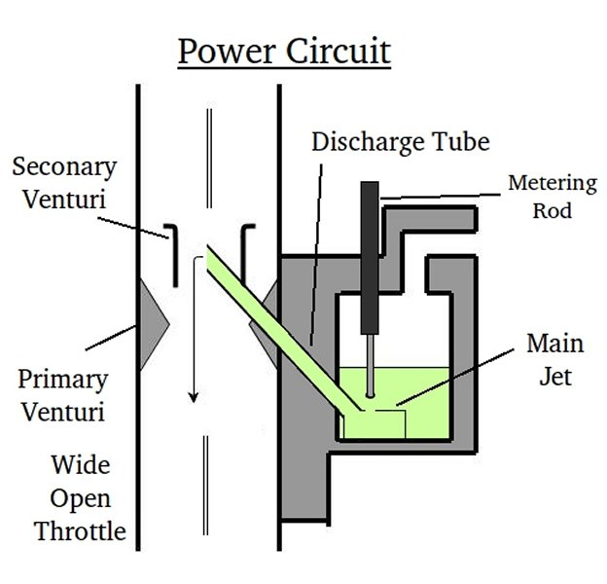
পাওয়ার সার্কিট
মোটরযানের গতি যখন ৬০ মাইল বা ৯৭ কিঃমিঃ/ঘন্টার উপরে চলে যায় এবং থ্রটল ভালভ যখন সমপূর্ন খুলে যায় তখন যে সার্কিট কাজ করে তাকে পাওয়ার সার্কিট বলে।এ সময় থ্রটল ও চোক ভালভ সম্পূর্ণ খোলা থাকে।

Slide 16
জোড়ায় কাজ
কার্বুরেটরের সার্কিট সমুহের নাম উল্লেখ কর

Slide 17
একক কাজ
আইডল সার্কীট কী ?
উহা প্রয়োজন কেন?

Slide 18
মূল্যায়ন
কার্বুরেটর কাকে বলে?
এক্সিলারেটিং পাম্প সার্কিট কাকে বলে?
কার্বুরেটরের কার্যপ্রণালী বর্ণনা কর।
কার্বুরেটরের প্রয়োজনীয়তা উল্লেখ কর।

Slide 19
বাড়ির কাজ
তোমার বাড়িতে ব্যবহৃত একটি মোটর সাইকেল এর আইডল স্পীড সমন্বয় কেন করবে উহার কারণ লিখে আনবে।

Slide 20
সঙ্গে থাকার জন্য
ধন্যবাদ
সকলকে

